Slide 1
INDEX
1. 사이트/블로그 주제
2. 만들고자 하는 페이지 구성

Slide 2
1. 사이트 / 블로그 주제
팝송 또는 케이팝을 서로 다른 언어로 번역 및 발음 제공 블로그.
3가지 하위 메뉴 (팝송번역 게시판, 케이팝번역 게시판, 기타 게시판)
검색사이트 노출 목표.
트래픽이 생기면 구글 애널리틱스, 애드 센스 적용.

Slide 3
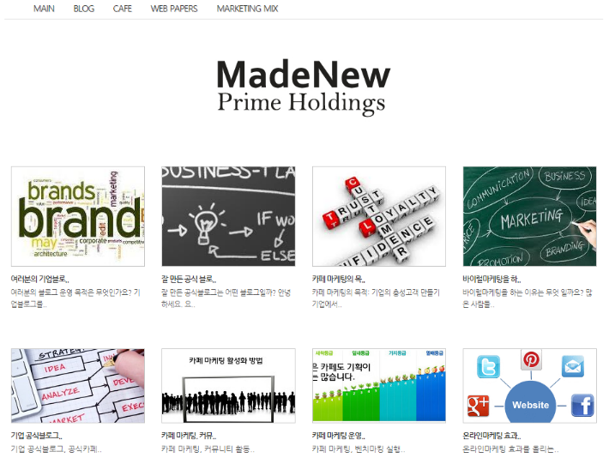
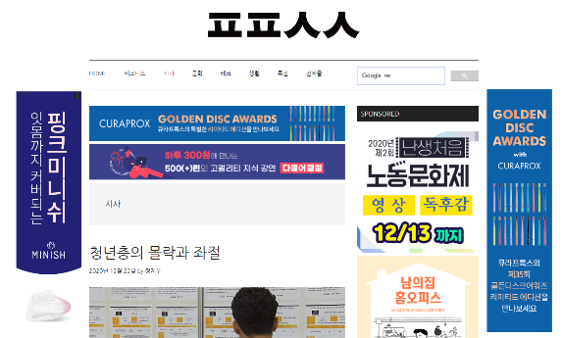
2.1 페이지 구성 - 메인
1. 사이트 이름 : ETS (easy to sing)
2. 3개의 하위 페이지로 구성
3. 메인페이지에는 관리자가 원하는 게시물 2~4개정도 노출
4. 가로 배너에는 이미지첨부를 통한 링크
*예시
사이트 명
POP
번역
KPOP
한글번역
기타
페이지
메뉴
사용자지정
게시물 1
사용자지정
게시물 2
사용자지정
게시물 3
사용자지정
게시물 4
가로 배너
가로 배너
FOOTER
https://mnph.tistory.com/ https://ppss.kr/

Slide 4
2.2 페이지 구성 – 하위 페이지
사이트 명
고정
사이트 명
POP
번역
KPOP
한글번역
기타
페이지
고정
POP
번역
KPOP
한글번역
기타
페이지
게시물
클릭
게시물 내용
추후 구글 에드 센스 적용
게시물
게시물
게시물
게시물
게시물
단순 나열
1
2
3
4
>
검색 창
FOOTER
고정
FOOTER

